Slide 1
BİLGİSAYARDA DİZGİ TASARIM
6. HAFTA – Canva Programının Temel Özelliklerini Bilir

Slide 2

CANVA NEDİR?
Canva, uygulama yada tarayıcı üzerinden kolayca görsel içerikler üretmenizi sağlayan bulut tabanlı bir popüler çevrimiçi tasarım platformudur.

Slide 3
Eğitim Materyalleri: Ders sunumları, infografikler, ders programları, çalışma kağıtları, eğitim posterleri ve sertifikalar hazırlayabilirsiniz.
Sosyal Medya Görselleri: Instagram gönderileri/hikayeleri, YouTube video kapakları, TikTok şablonları, Facebook kapak fotoğrafları ve LinkedIn görselleri tasarlayabilirsiniz.
Kurumsal ve Akademik Sunumlar: Hazır ve modern sunum şablonlarını kullanarak etkileyici slayt gösterileri oluşturabilirsiniz.

Slide 4
Ofis ve İş Dokümanları: Özgeçmişler (CV), rapor kapakları, antetli kağıtlar, faturalar ve kartvizitler hazırlayabilirsiniz.
Web ve Tasarım Öğeleri: Temel seviyede logolar, bannerlar, basit web sitesi arayüzleri ve butonlar tasarlayabilirsiniz.
Basılı Materyaller: Broşürler, davetiyeler, afişler ve menüler tasarlayıp doğrudan baskıya hazır formatta (PDF) indirebilirsiniz.

Slide 5




NE İŞE YARAR?
Sunumlar
Afiş & Poster
Sosyal Medya
Videolar
Ödevleriniz için dikkat çekici ve etkili sınıf slaytları
Projeler, etkinlikler ve duyurular için hazır şablonlar
Instagram gönderileri, hikayeler ve profil tasarımları
Animasyonlu kısa klipler ve hareketli sunum videoları

Slide 6
Öne Çıkan Temel Özellikleri
Sürükle-Bırak Teknolojisi ve Zengin Bileşenler
Kullanıcılar sol tarafta bulunan "Bileşenler" (Elements) sekmesinden milyonlarca çizim, ikon, şekil ve telifsiz fotoğrafa ulaşabilir; bunları fareyle sürükleyerek çalışma sayfasına saniyeler içinde dahil edebilir.

Slide 7
Otomatik Boyutlandırma ve Hazır Şablonlar
Afiş, kartvizit, Instagram gönderisi veya A4 özgeçmiş gibi farklı medya türlerinin standart baskı ve ekran piksel boyutları sistemde kayıtlıdır. Tasarımcıların "Boyut ne olmalıydı?" diye düşünmesine gerek kalmaz.

Slide 8
Animasyon ve Sunum Modu ("Sun ve Kaydet")
Tasarımlardaki metin veya görsellere tek tıkla hareket efektleri (yumuşak geçiş, kayma, yükselme) verilebilir. Ayrıca "Sun ve Kaydet" özelliği sayesinde ekran görüntüsü, kamera ve mikrofon kullanılarak sesli/görüntülü sunum videoları doğrudan Canva içinde kaydedilebilir.

Slide 9
İş Birliği ve Bulut Depolama
Yapılan tasarımlar bilgisayara kaydedilmek zorunda değildir; bulutta otomatik olarak saklanır. Bir link aracılığıyla tasarımlar başkalarıyla paylaşılarak aynı görsel üzerinde eş zamanlı (canlı olarak) ortak çalışma yürütülebilir.

Slide 10
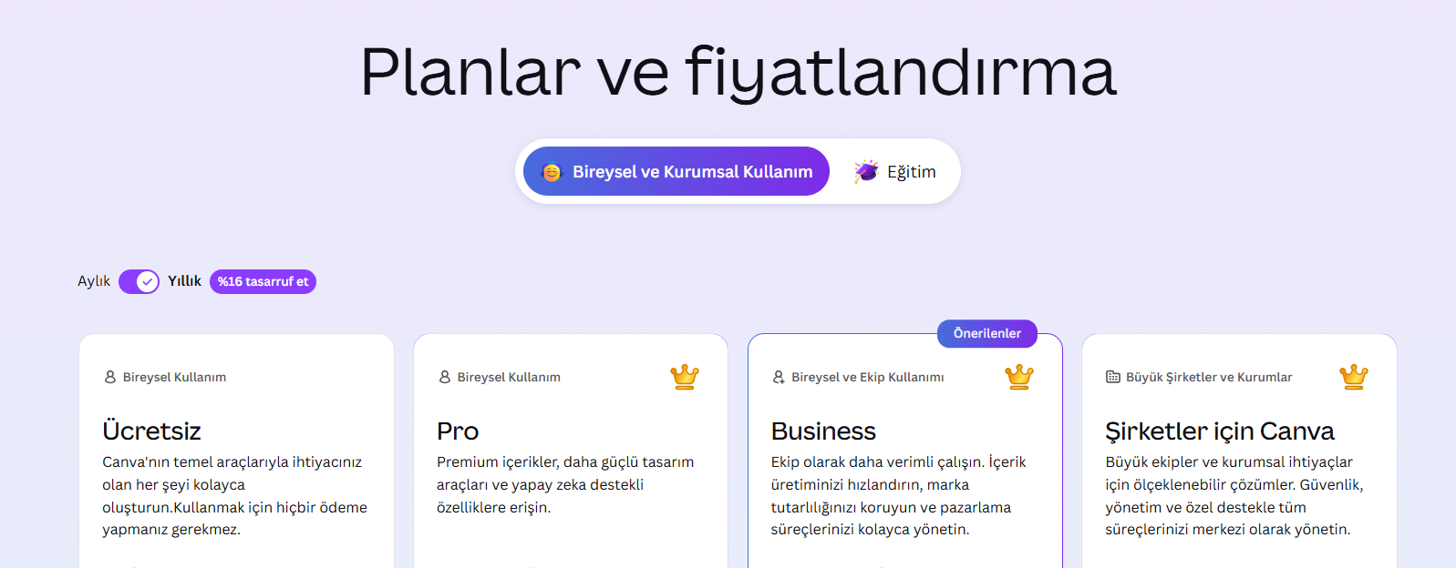

Slide 11
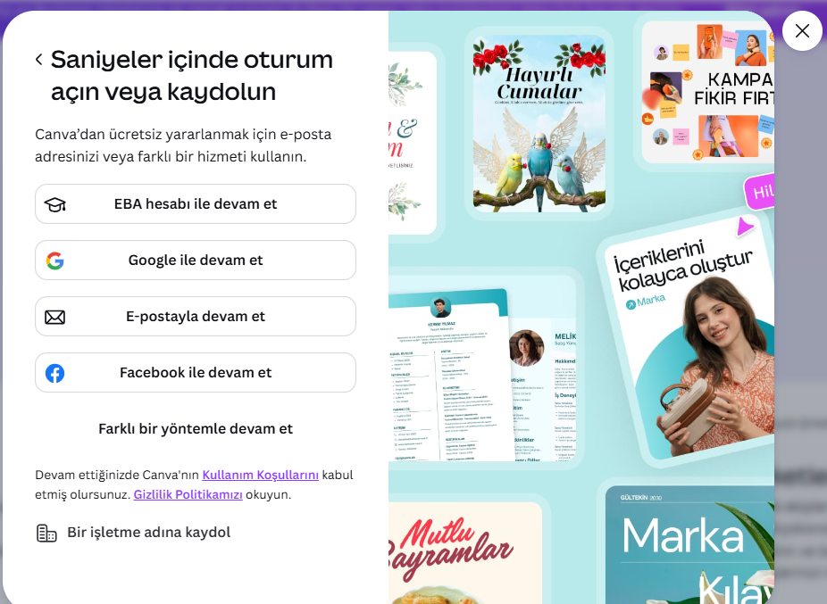







Hesap Oluşturma
1
canva.com'a Girin
Tarayıcınızdan Canva ana sayfasını açın.
2
"Kayıt Ol"a Tıklayın
Sağ üst köşedeki mor butonu bularak ilk adımı atın.
3
Yöntem Seçin
Google, Microsoft veya standart e-posta ile devam edin.
4
Hesabı Doğrulayın
Gelen onay kodu veya bağlantı ile güvenlik adımını geçin.
5
Amacınızı Seçin
Öğrenci avantajlarından yararlanmak için "Öğrenci" profilini işaretleyin.

Slide 12
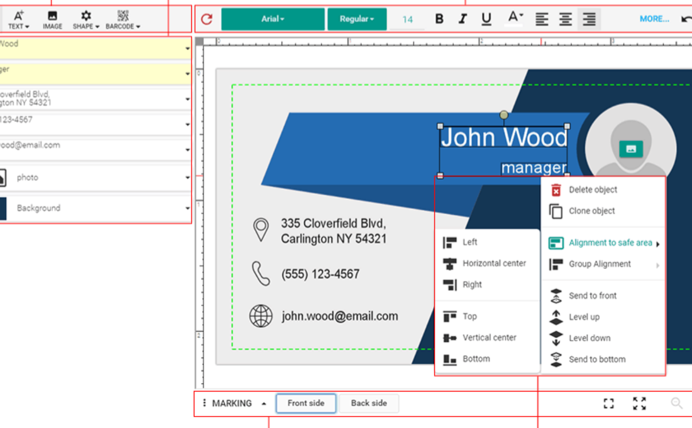
1
Sol Araç Çubuğu
Şablonlar, bileşenler, metin kutuları ve kendi yüklediğiniz görseller burada yer alır.
2
4
2
Üst Menü
Dosya adını değiştirme, ileri/geri alma ve otomatik kaydetme durumunu gösterir.
1
3
Çalışma Alanı (Tuval)
Tasarımınızı görsel olarak inşa ettiğiniz ve düzenlediğiniz ana sahnedir.
1
4
Paylaş ve İndir
Tasarım bittiğinde resmi kaydetmek, sunmak veya başkalarına göndermek içindir.

Slide 13
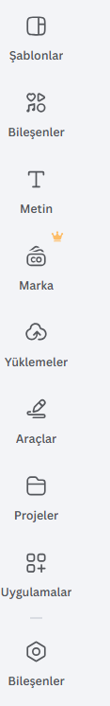
Yapacağınız tasarıma uygun (sunum, afiş, sosyal medya gönderisi vb.) binlerce hazır profesyonel düzeni listeler.
Tasarımınızı görselleştirmek için ihtiyacınız olan nesneler bulunur
Tasarımınızı metin eklemek için kullanılır
Kendi bilgisayarınızdan veya telefonunuzdan Canva’ya aktarmak istediğiniz fotoğraf, video veya ses dosyalarını yüklediğiniz yerdir.
Daha önce yaptığınız tüm tasarımları, oluşturduğunuz klasörleri ve favorilere eklediğiniz görselleri tek bir yerde görmenizi sağlar.
Canva'ya entegre edilebilen üçüncü parti araçların ve gelişmiş özelliklerin listelendiği alandır

Slide 14
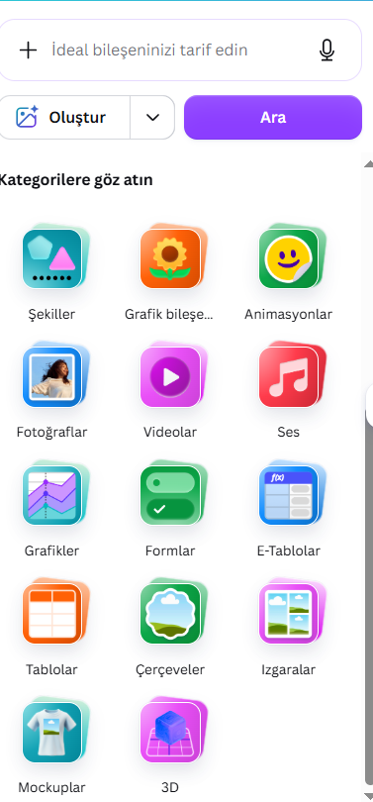
Bileşenler
Şekiller ve Çizgiler: Kare, daire, ok ve çizgiler.
Grafikler ve Çıkartmalar: İllüstrasyonlar, ikonlar ve hareketli hazır görseller.
Fotoğraflar ve Videolar: Canva kütüphanesindeki stok medya içerikleri.
Çerçeveler ve Izgaralar: İçine yüklediğiniz fotoğrafları kırparak yerleştirebileceğiniz (örneğin daire veya telefon şeklinde) özel alanlar.
Yapay Zeka Görsel Oluşturucu: Metin yazarak sıfırdan görsel ürettiğiniz araçlar da bu sekmenin altındadır

Slide 15









Klavye Kısayolları
T
Metin Kutusu Ekle
R
Dikdörtgen Ekle
C
Çember Ekle
L
Çizgi Ekle
Ctrl + Z
İşlemi Geri Al
Ctrl+C / V
Kopyala / Yapıştır
Delete
Seçili Öğeyi Sil
Shift+Tık
Çoklu Seçim Yap

Slide 16
KAYNAKLAR
https://www.canva.com/tr_tr/help/

Slide 17

TEŞEKKÜRLER

